Slide 1
Кинотеатр
Проект Потаповой Анастасии 9-4

Slide 2
Функционал
Многооконный режим
“Ветвленная основа”
Возможность создания собственной виртуальной сети кинотеатров
В каждом кинотеатре вы сможете создавать кинозалы с своим количеством мест
Вы сможете создавать свои фильмы
А чтобы не задумываться о том как бронирование выглядит для пользователя, был создан смешанный режим, поэтому Вам также доступно бронирование мест в кинозале.

Slide 3
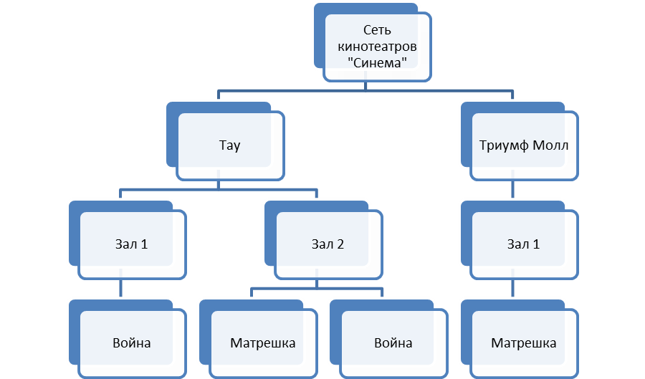
Пример ветвления

Slide 4
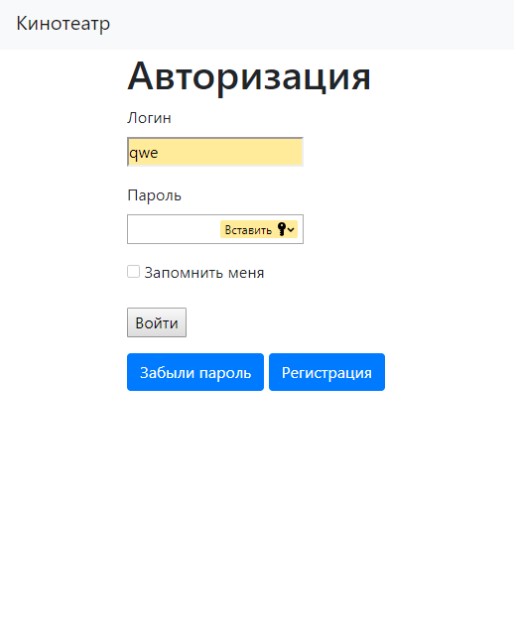
Окно авторизации

Slide 5
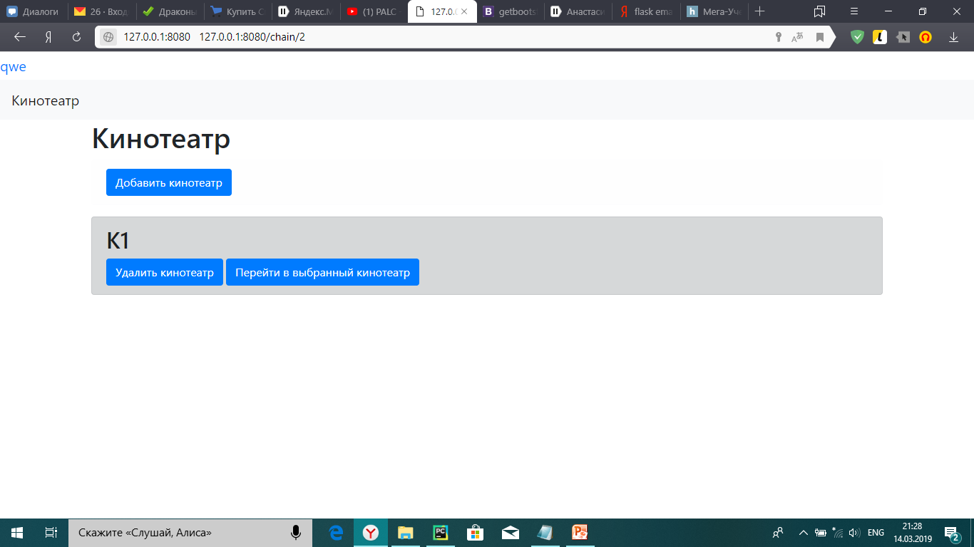
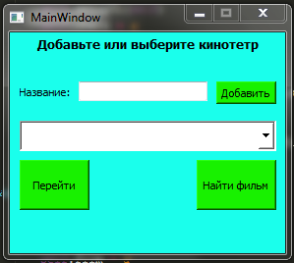
Окно сети кинотеатров

Slide 6
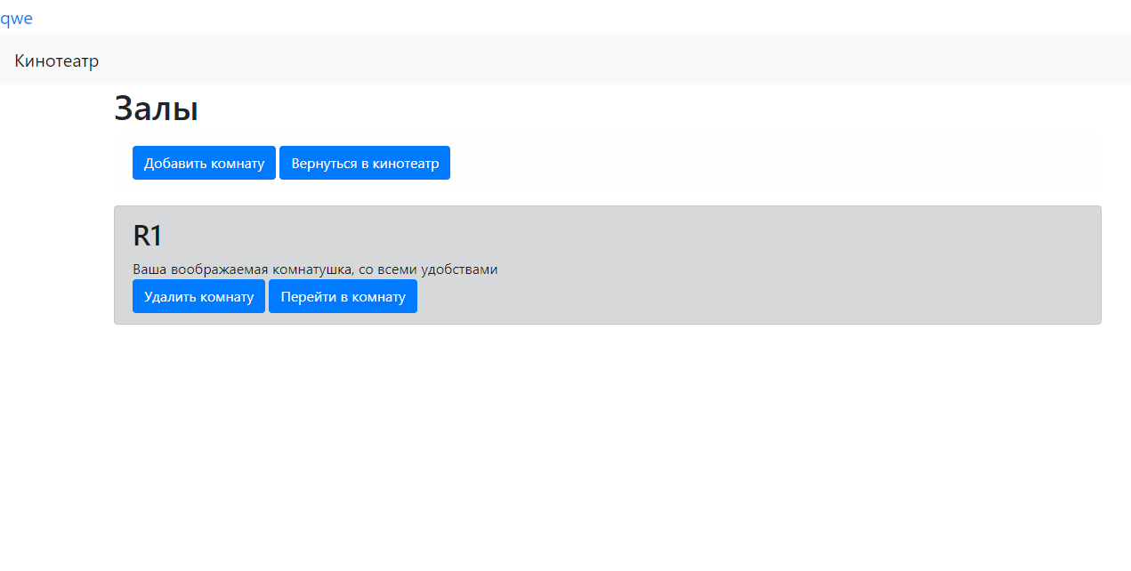
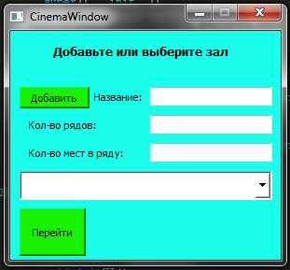
Окно кинотеатра

Slide 7
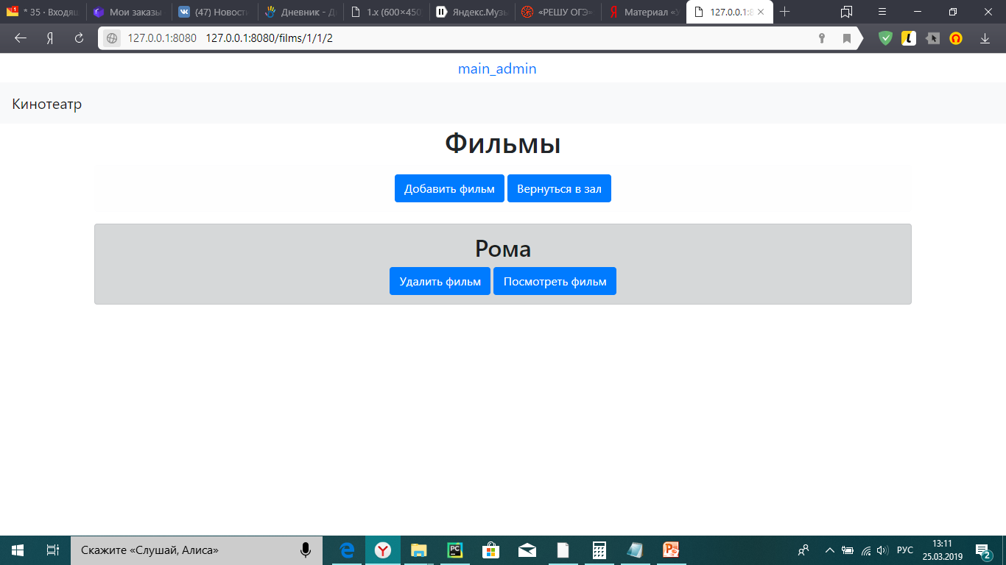
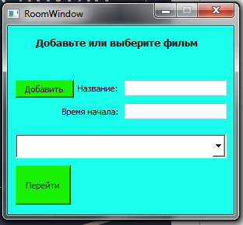
Окно зала

Slide 8
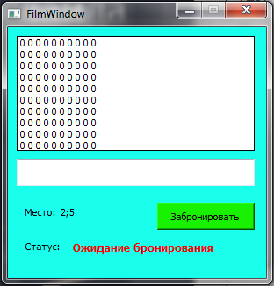
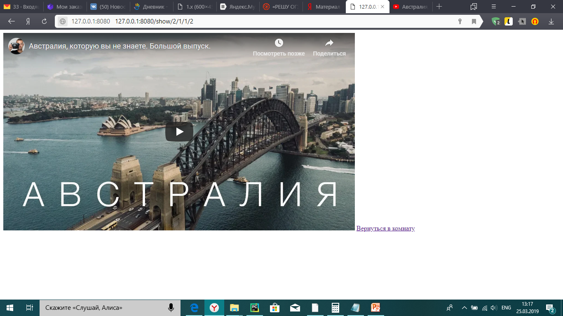
Окно фильма

Slide 9
Ждите в следующих версиях
Было:
Разделение на пользователя и администратора
Цена билетов
Возможность создания своей собственной афиши
Стало:
Бронь билета на конкретное время
Уведомление о скором начинании фильма
Настройка под пользователя

Slide 10
Спасибо за внимание!
Источники:
Wikipedia.com
Yandexlyceum.ru

